Slide 1
人工智能串讲
李星烨
2026.6.18

Slide 2
考试题型
选择
填空
计算
综合
考试的题整体上比作业题简单一些，一般不会涉及复杂的数学证明，计算公式通常会给出。

Slide 3
基本概念
监督学习、无监督学习、半监督学习、强化学习
分类、回归、聚类、降维
欠拟合、过拟合、测试损失、训练损失、准确率、召回率

Slide 4
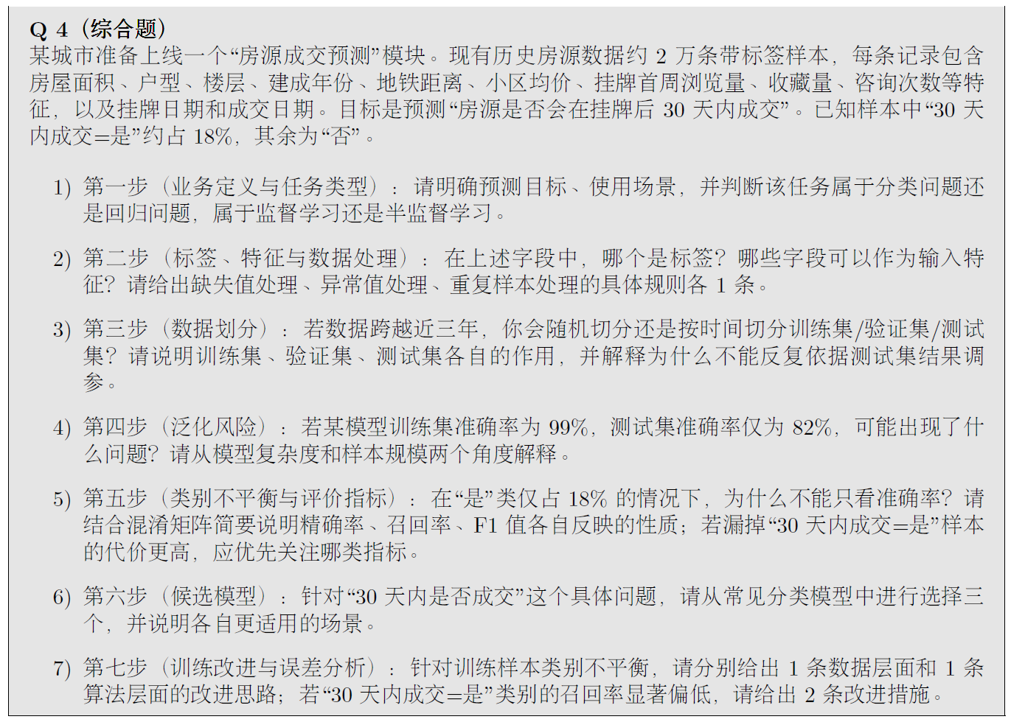

Slide 5
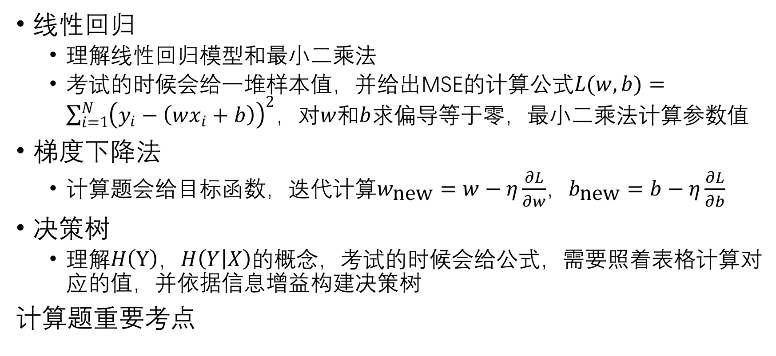
机器学习基础
线性回归
理解线性回归模型和最小二乘法
考试的时候会给一堆样本值，并给出MSE的计算公式$L(w,b)=\sum_{i=1}^{N}{{\left(y_{i}−\left(wx_{i}+b\right)\right)}^{2}}$，对$w$和$b$求偏导等于零，最小二乘法计算参数值
梯度下降法
计算题会给目标函数，迭代计算$w_{\text{new}}=w−η\frac{∂L}{∂w}$，$b_{\text{new}}=b−η\frac{∂L}{∂b}$
决策树
理解$H\left(Y\right)$，$H\left(Y | X\right)$的概念，考试的时候会给公式，需要照着表格计算对应的值，并依据信息增益构建决策树
计算题重要考点

Slide 6
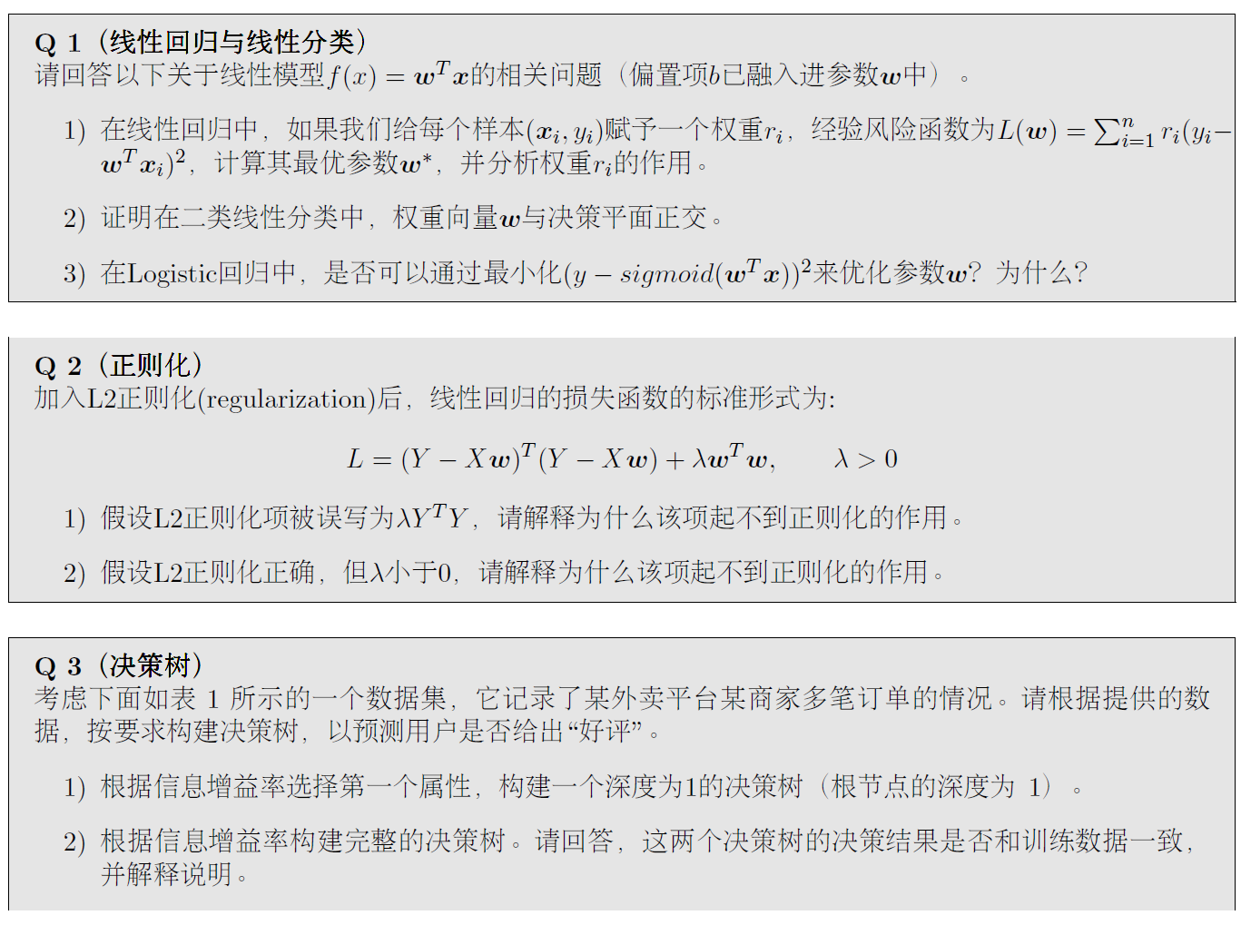
大概率不会考这么难的

Slide 7
深度学习基础
神经网络，前馈神经网络，全连接，输入层/隐藏层/输出层
激活函数，ReLU/sigmoid等常见激活函数
参数初始化
计算题大概率不会考，但是填空题可能会有涉及激活函数或神经网络层维度的小计算

Slide 8
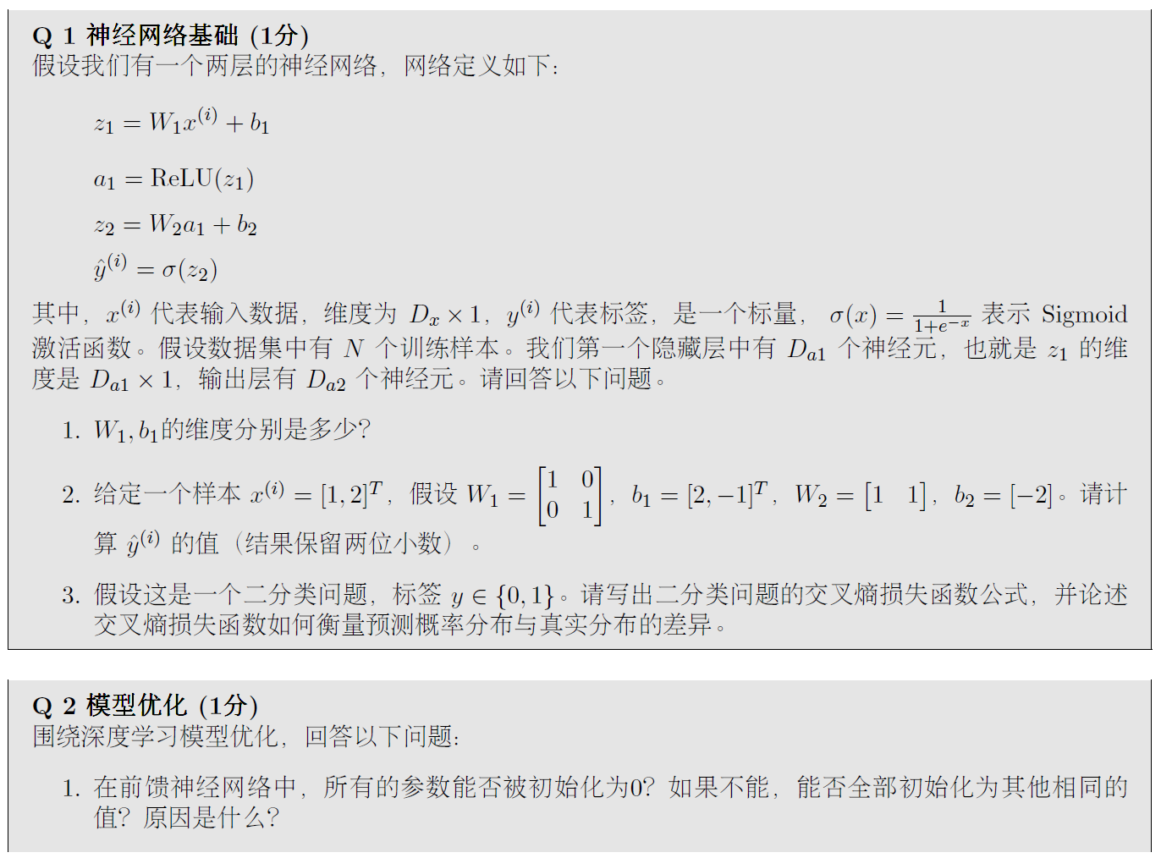

Slide 9
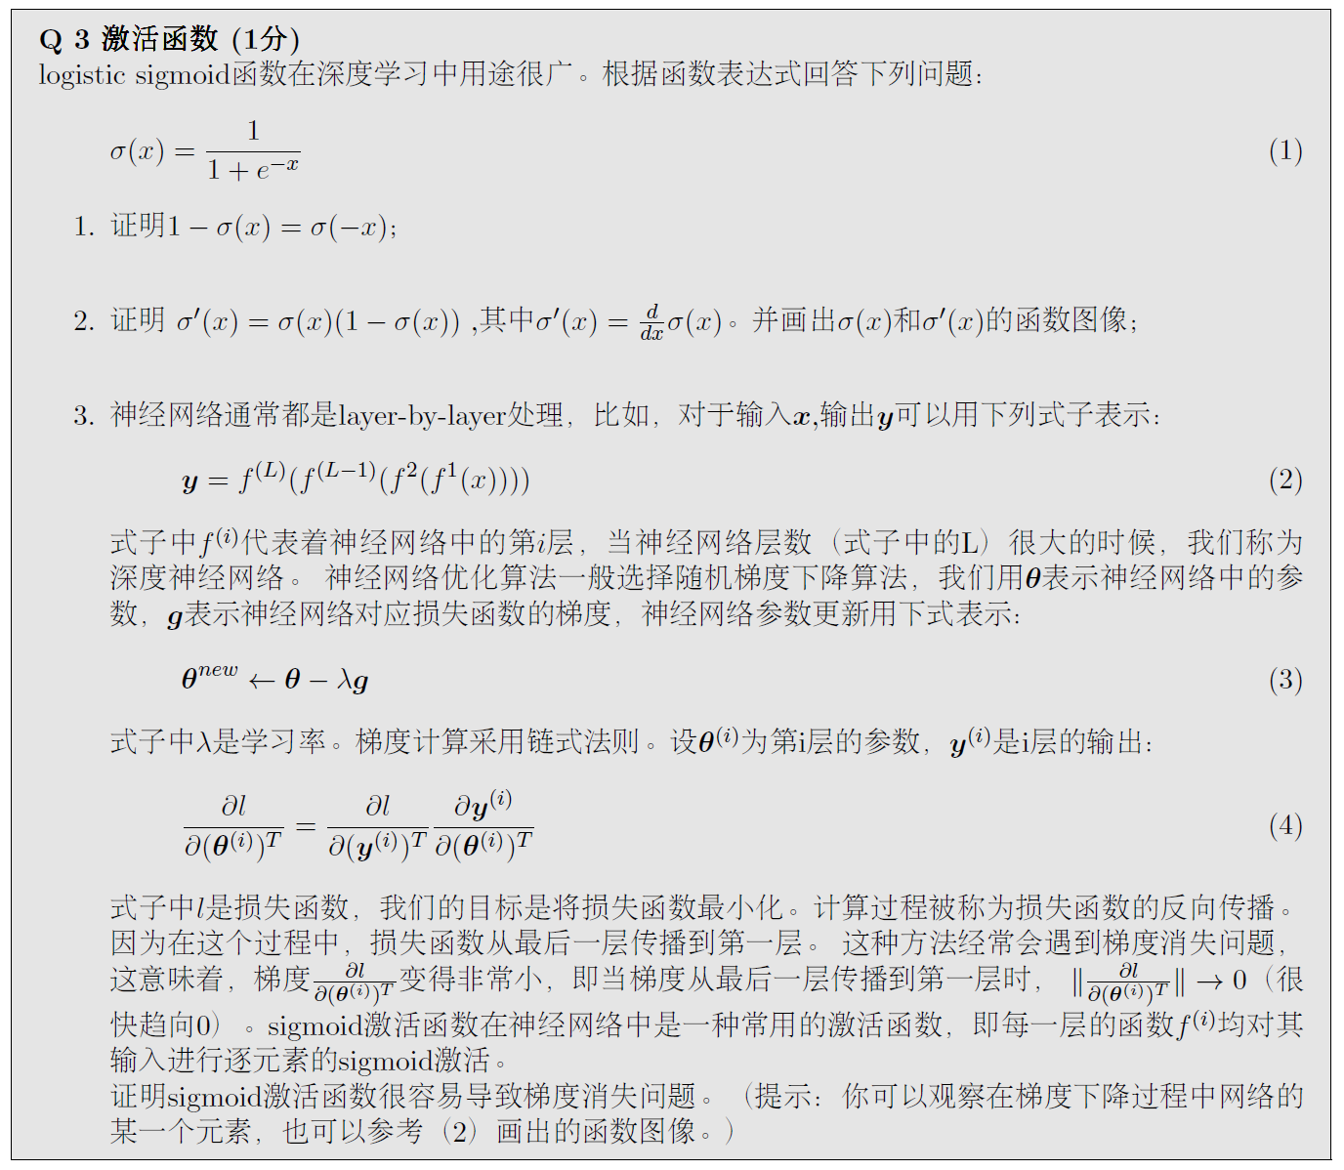

Slide 10
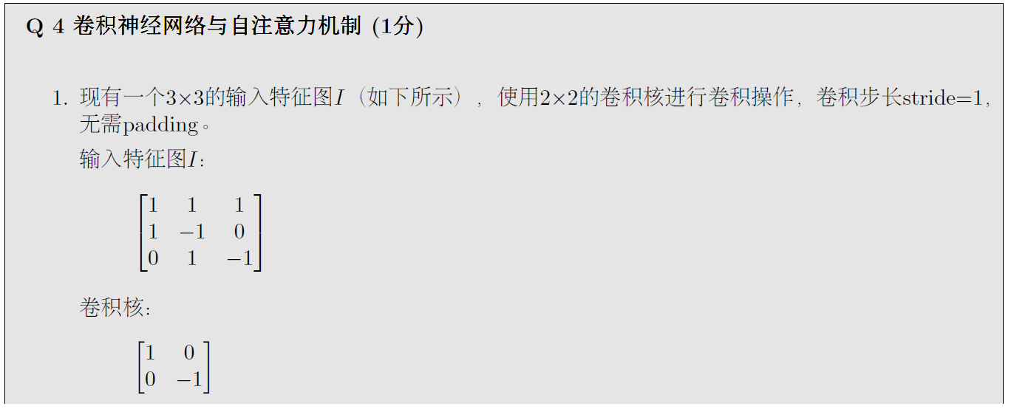
CNN
什么是卷积神经网络，图像分类
卷积层，池化层，全连接层
需要掌握二维卷积的计算过程

Slide 11
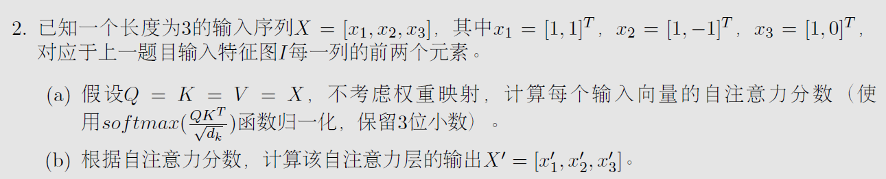
自注意力机制
理解自注意力机制的概念和目的
QKV计算：给出输入向量，Q、K、V矩阵，计算q、k、v向量，注意力分数，经过softmax后的注意力分数，输出向量

Slide 12
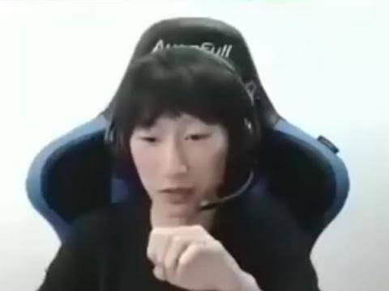
自注意力机制
位置编码（Position embedding）
我喜欢你
你喜欢我

Slide 13
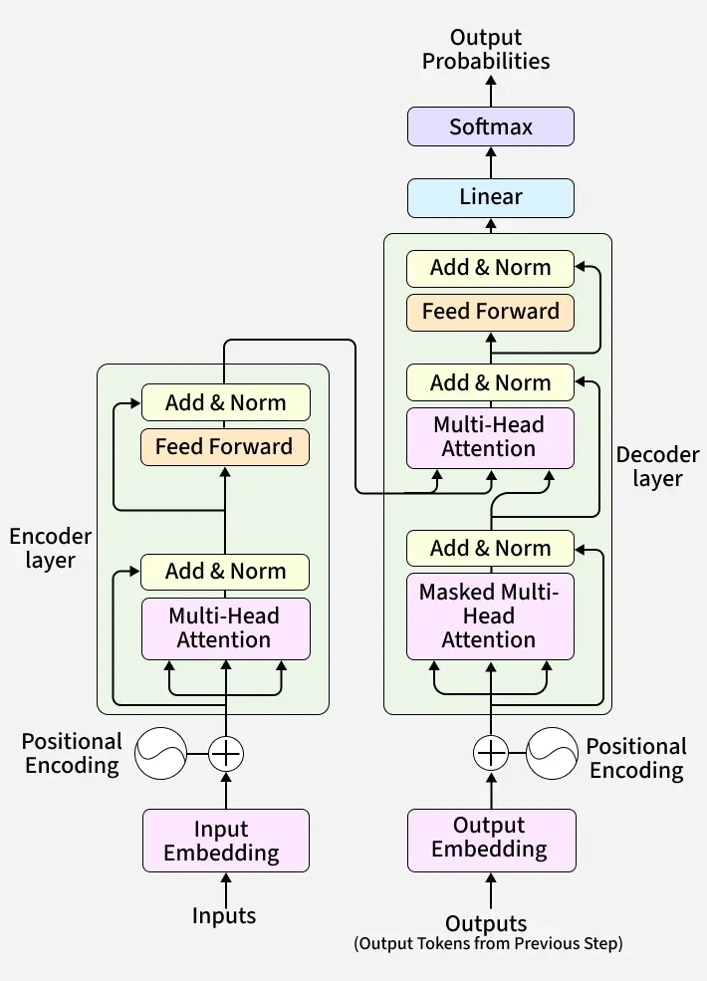
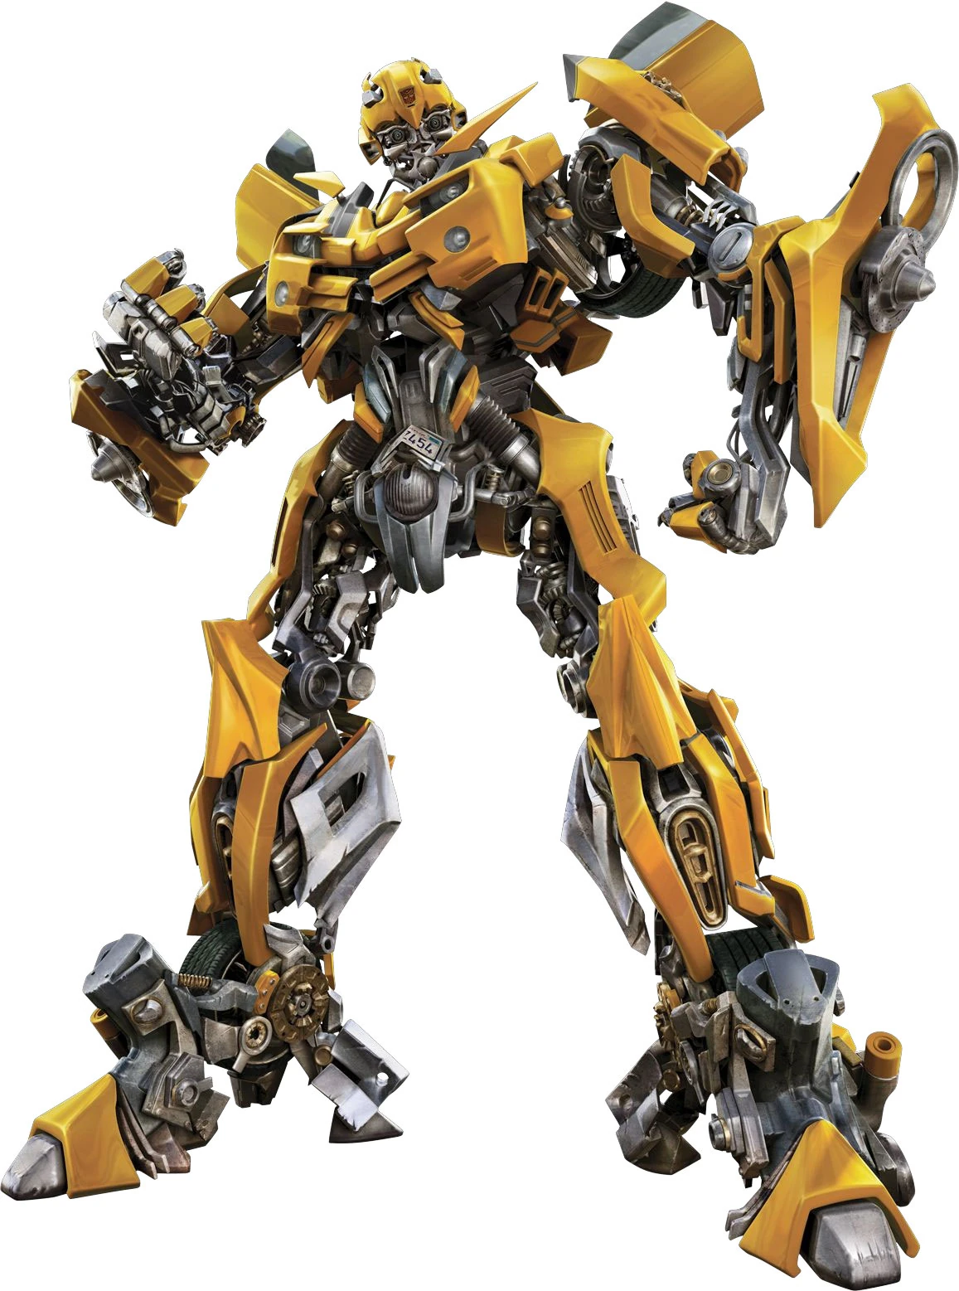
Transformer
什么是Transformer，用来解决什么问题，工作流程
Encoder，decoder
Bert，GPT
In-Context Learning，微调
V K Q

Slide 14
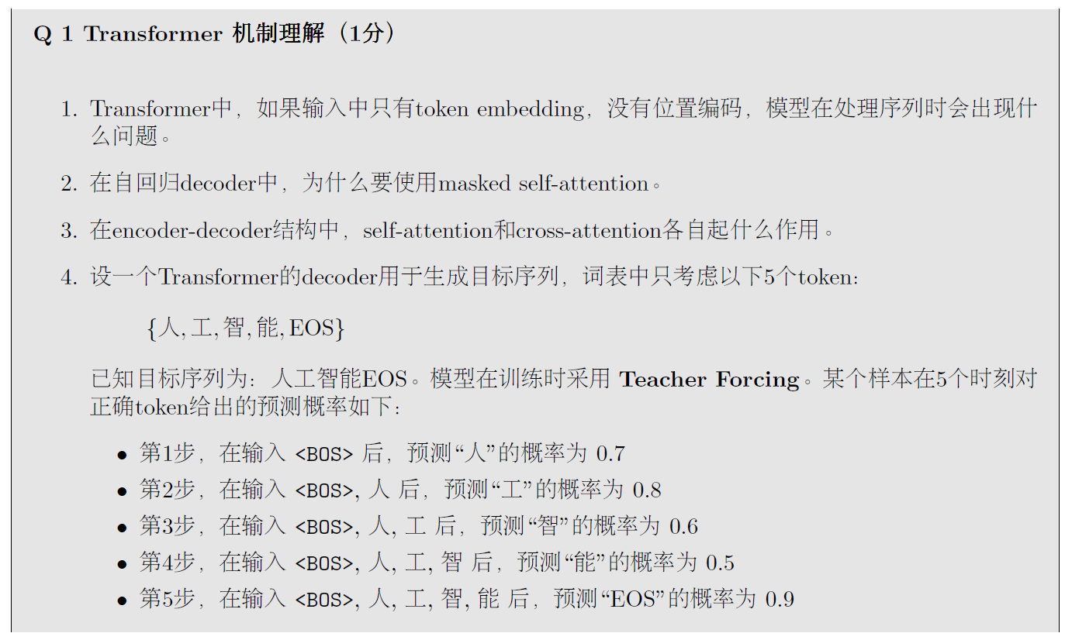
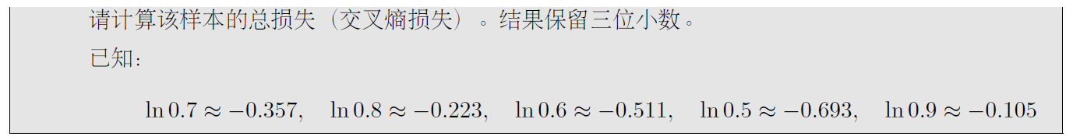

Slide 15
Agent（今年新增内容）
架构
上下文，提示词，工具调用，记忆……

Slide 16
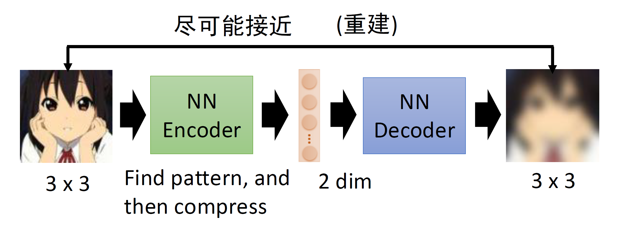
生成式人工智能
主成分分析
自编码器，变分自编码器

Slide 17
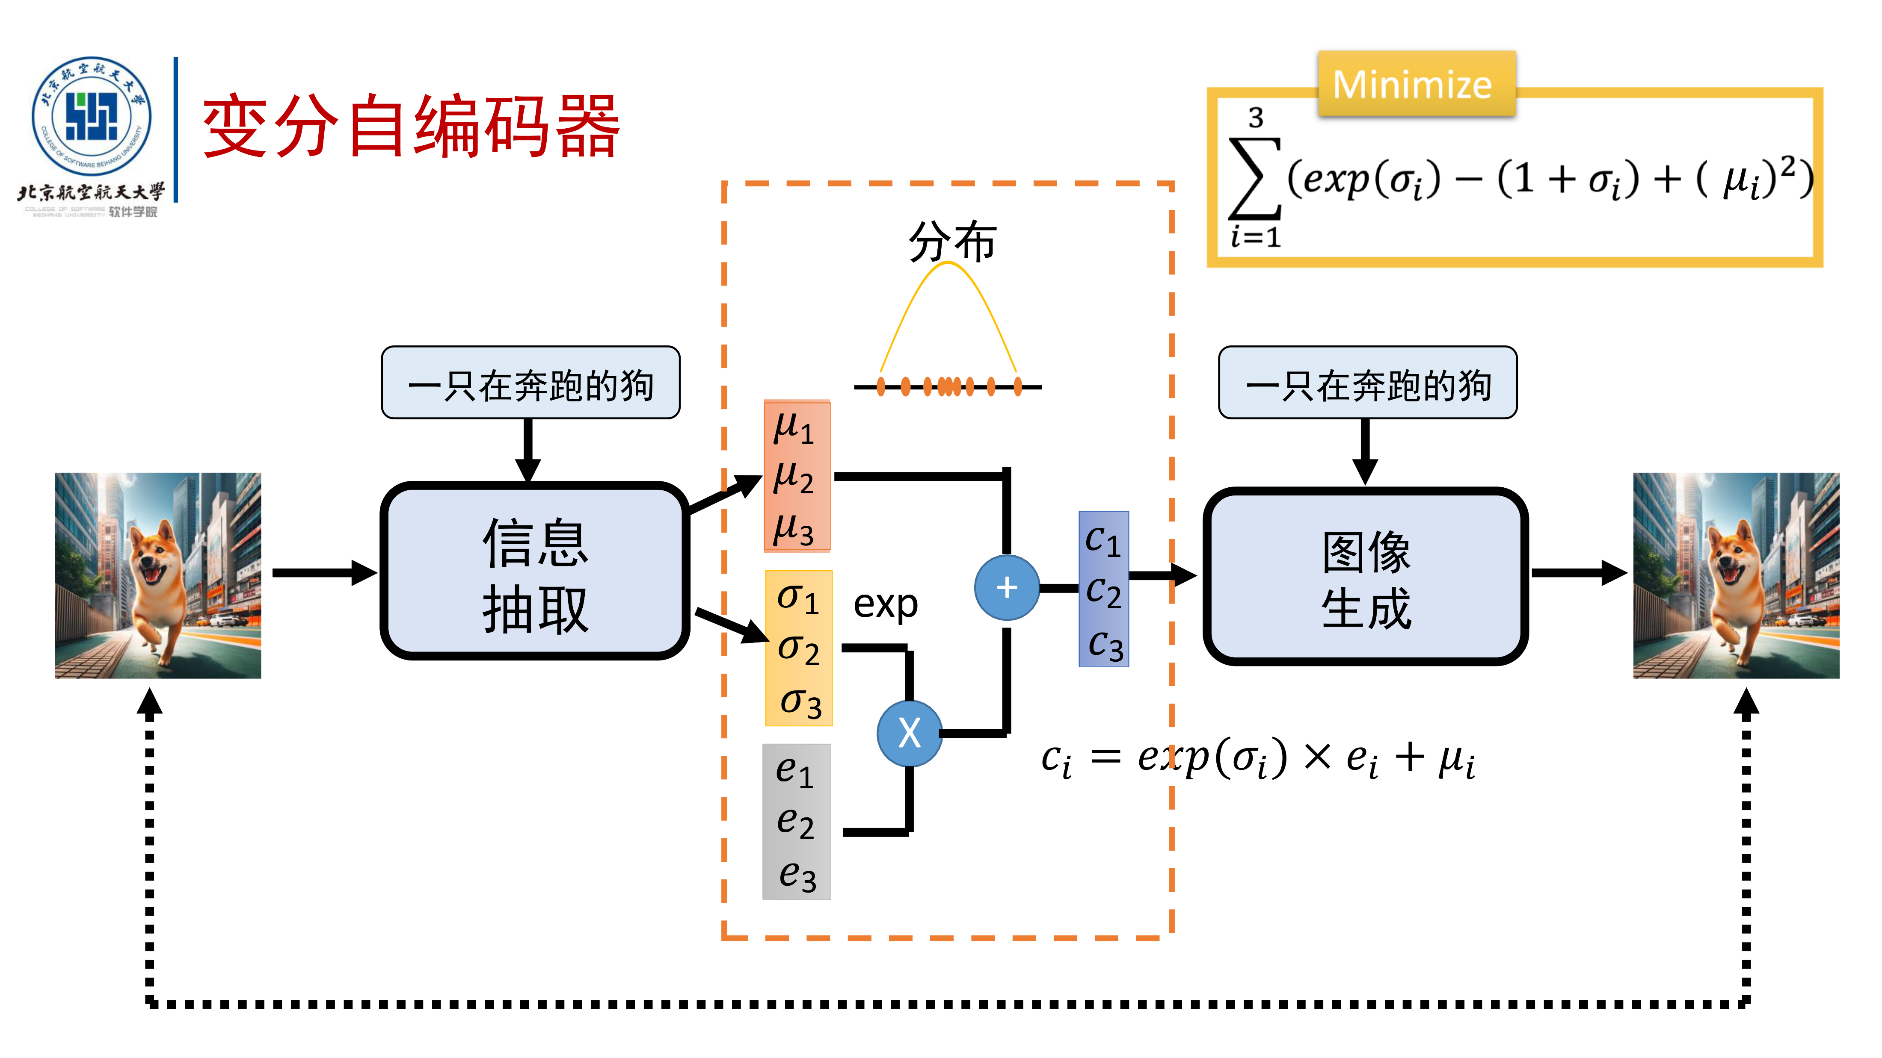
概率
分布
随机采样 →

Slide 18
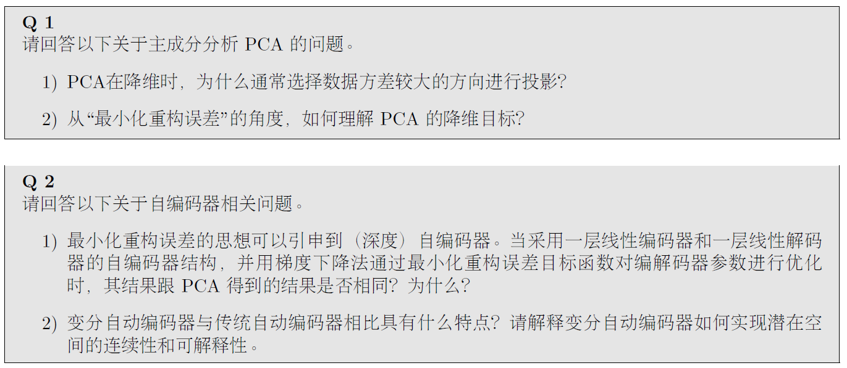

Slide 19
生成式人工智能
扩散模型
生成对抗网络

Slide 20
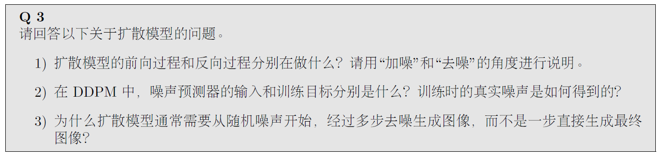
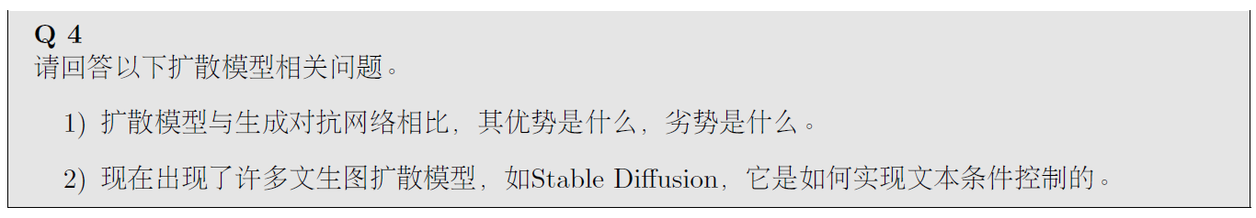
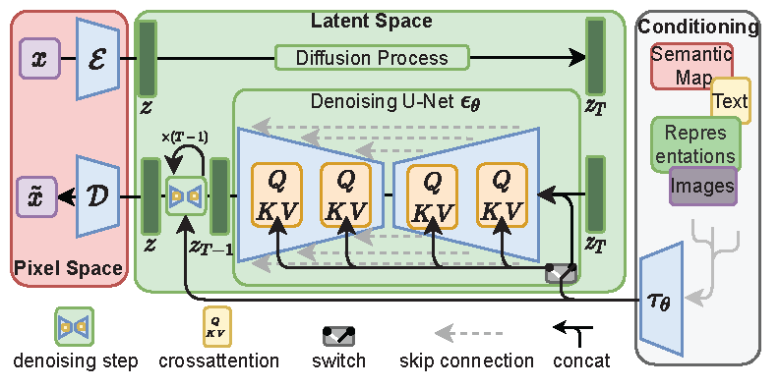

Slide 21
强化学习
状态、动作、环境、奖励、策略、回报、折扣因子、价值函数、动作价值函数、Q-learning、DQN、贝尔曼方程
很可能会考计算题（推导）和简答题（根据实际问题建模）

Slide 22
